Slide 1

Administración de Proyectos
Informáticos
Licenciatura en Análisis de Sistemas
Mg Loraine Gimson

Slide 2
Proyectos Informáticos
UNIDAD 1:
Administración y control de proyectos. Gestión de proyectos. Recursos requeridos en un proyecto de software: su administración específica a lo largo del ciclo de vida del proyecto. Conformación y liderazgo de equipos de desarrollo de software. Las recomendaciones del Project Management Institute. El PMBOK .

Slide 3

¿Qué es un proyecto?
“Un proyecto es un esfuerzo temporal que se lleva a cabo para crear un producto, servicio o resultado único”, con restricciones de plazo y de costo. [PMI®]
Notes:
Aclarar project managment institute

Slide 4
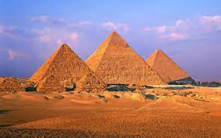



Dirección de proyectos
Ha estado en uso por miles de años.
Ejemplos de resultados de proyectos:
Las pirámides de Giza
Los juegos olímpicos
La llegada del hombre a la luna
La Gran Muralla China
Notes:
Los resultados de estos proyectos surgieron de la aplicación por parte de líderes y directores, de prácticas, principios, procesos, herramientas y técnicas de dirección de proyectos en su trabajo.

Slide 5


Dirección de proyectos
Es la aplicación de
  conocimientos,
  habilidades,
  herramientas y
  técnicas
a las actividades de un proyecto para satisfacer los requisitos del mismo.
[PMBOK® ]
Notes:
Permite a las organizaciones ejecutar proyectos de manera eficaz y eficiente

Slide 6
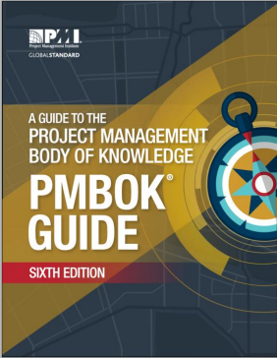
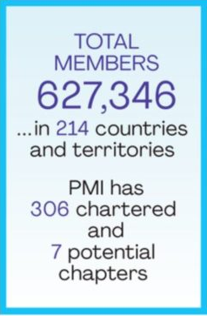

PMBOK®
Creado por Project Management Institute (PMI®)
    Una de las organizaciones más conocidas y extendida relacionada con la gestión de proyectos
    Tiene una red de profesionales relacionados con la función de gestor de proyectos (Project Manager) en distintos ámbitos y sectores.
Fuente: PMI Today

Slide 7
PMBOK®
Siglas:
  A Guide to the Project Management Body of Knowledge
  Una Guía de Fundamentos para la dirección de proyectos
Es un marco de trabajo
Estos fundamentos están en constante evolución

Slide 8
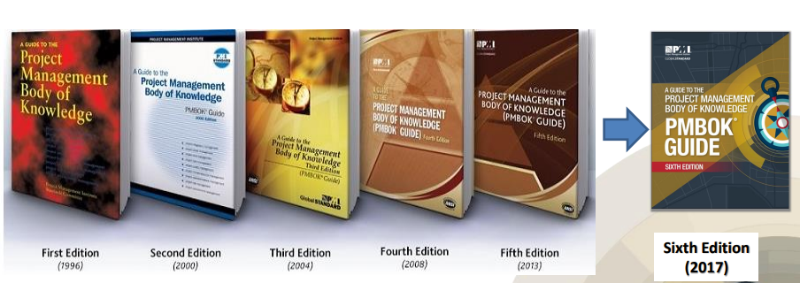
Evolución PMBOK®
Fuente: Connectamericas.com.

Slide 9
PMBOK®
Basado en El Estándar para la Dirección de Proyectos
  Definido por Instituto Nacional de Normalización de los Estados Unidos (ANSI)
  Constituye una referencia fundamental para la práctica de la dirección de proyectos.
  Identifica procesos que se consideran buenas prácticas en la mayoría de los proyectos, la mayoría de las veces.
  Identifica las entradas y salidas asociadas a esos procesos
  No implica obligatoriedad
Notes:
Por lo tanto, el estándar identifica los procesos que se consideran buenas prácticas en la mayoría de los proyectos, la mayoría de las veces

Slide 10
PMBOK®
La Guía del PMBOK® es el manual de referencia internacional para la dirección de proyectos.
Una Guía de Fundamentos para la dirección de proyectos
Fuente: EALDE, Business School. https://www.ealde.es/areas-conocimiento-PMBOK® / diciembre 2020

Slide 11
Qué son los fundamentos para la dirección de proyectos
“término que describe los conocimientos de la profesión de dirección de proyectos”.
Incluye prácticas tradicionales comprobadas, así como las nuevas prácticas emergentes de la profesión.

Slide 12
Estructura del libro
Guía del PMBOK® 6ta edición
  Parte 1:
    Guía de los fundamentos para la Dirección de Proyectos
  Parte 2:
    Estándar para la dirección de proyectos
  Parte 3:
    Apéndices, glosarios e índices

Slide 13
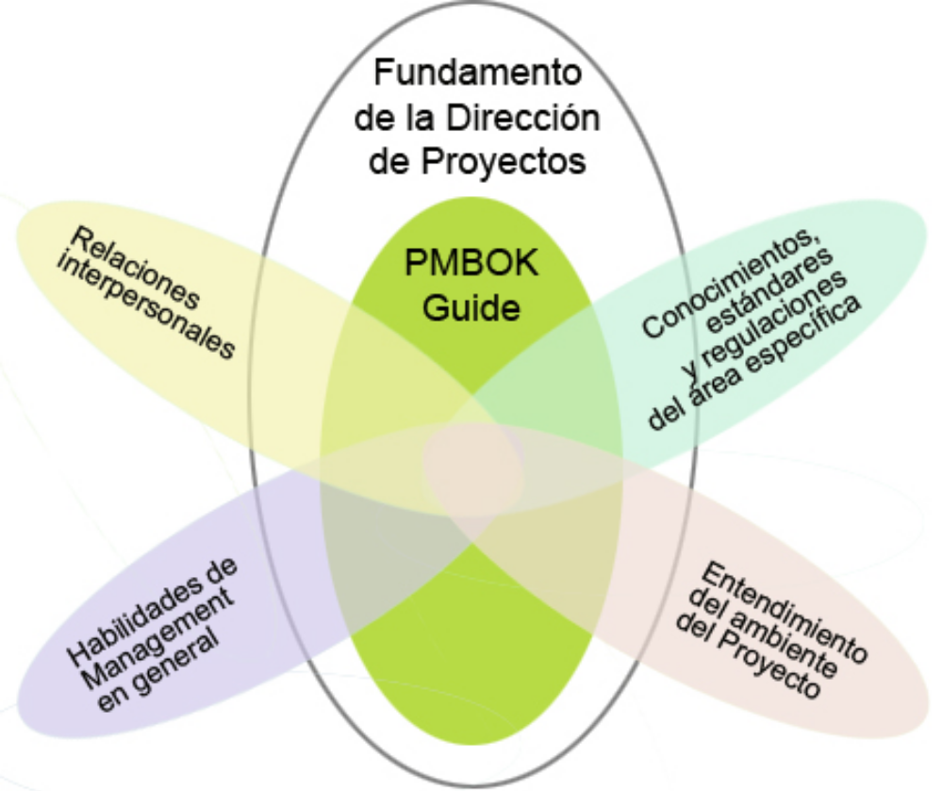
Fundamentos de la dirección de proyectos
[PMBOK®]

Slide 14
¿Qué es PMBOK® ?
“Un conjunto de buenas prácticas generalmente aceptadas que pueden utilizarse en la mayoría de los proyectos la mayor parte del tiempo”.
¿Es metodología?
No es metodología. PMBOK® sólo ofrece una guía general. No es prescriptiva sino descriptiva
*
Notes:
Una metodología es un sistema de prácticas, técnicas, procedimientos, métodos y reglas utilizado por quienes trabajan en una disciplina.
Esta Guía es una base sobre la que las organizaciones pueden construir metodologías para la práctica de la dirección de proyectos.
La dirección de proyectos debe ser adaptado para ajustarse a las necesidades del proyecto
El estándar y la guía se basan en prácticas descriptivas, más que en prácticas prescriptivas.
Los directores de proyecto pueden utilizar una o más metodologías para implementar los procesos de la dirección de proyectos descritos en el estándar.

Slide 15
Tipos de proyectos aplicables
No está restringido a un Área de Aplicación en particular.
Proyectos de:
  IT,
  construcción,
  elaboración de medicamentos,
  aviación,
  automóviles,
  prototipos….

Slide 16
Proyectos y Dirección de proyectos
Los proyectos comprenden varios componentes claves
PMBOK® identifica y explica estos componentes.
Los diversos componentes se interrelacionan
gestión eficaz
conclusión exitosa
*

Slide 17

PMBOK® : Componentes
Ciclo de vida del proyecto
Fases del proyecto
Punto de revisión de fase
Procesos de la dirección de proyectos
Grupo de procesos de la dirección de Proyectos
Área de conocimiento de la dirección de proyectos

Slide 18
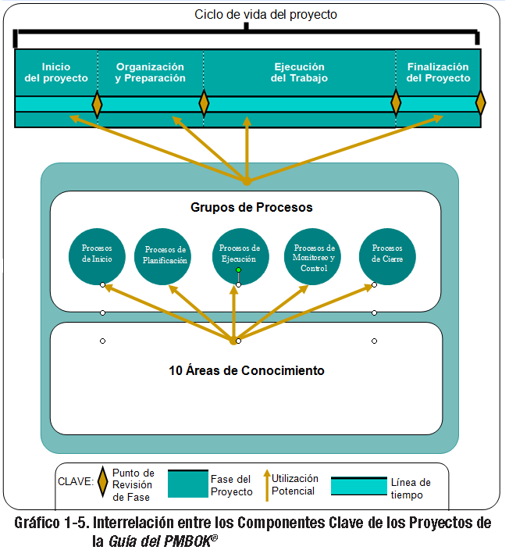
Componentes
Ciclo de vida del proyecto:
Serie de fases que atraviesa un proyecto desde su inicio hasta su conclusión.
Fase del proyecto:
Conjunto de actividades del proyecto relacionadas lógicamente que culmina con la finalización de uno o más entregables
Punto de revisión de fase del proyecto:
Revisión al final de una fase en la que se toma una decisión de continuar a la siguiente fase, continuar con modificaciones o dar por concluido el proyecto.
*
Notes:
Proporciona el marco de referencia básico para dirigir el proyecto.
Se aplica independientemente del trabajo especifico del proyecto involucrado.
Las fases pueden ser secuenciales, iterativas o superpuestas.
Los proyectos varían en tamaño y complejidad pero básicamente TODOS tienen etapas de inicio, una etapa de preparación, ejecución y cierre.

Slide 19
Componentes
Procesos de la dirección de proyectos:
Serie sistemática de actividades dirigidas a producir un resultado final
Grupo de procesos de la dirección de Proyectos:
Agrupamiento lógico relacionados con la dirección de proyectos.
Área de conocimiento de la dirección de proyectos:
definida por sus requisitos de conocimientos y que se describe en términos de sus procesos que los componen.
*
[PMBOK®]

Slide 20
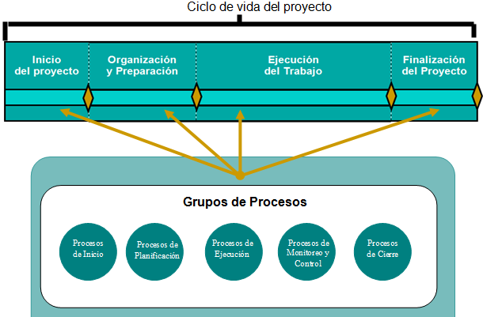
Procesos de la dirección de proyectos
El ciclo de vida del proyecto se gestiona mediante procesos de la dirección de proyectos.
*
Notes:
Los procesos son una serie de actividades de dirección del proyecto utilizando conocimientos, habilidades, herramientas y técnicas de dirección de proyecto que reciben entradas y generan salidas

Slide 21
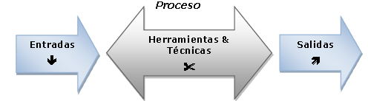
Procesos de la dirección de proyectos
Se esquematizan
*
Fuente: Pablo Lledó Director de proyectos: Cómo aprobar el examen PMP® sin morir en el intento. 2da ed. – Victoria, BC, Canadá: el autor, 2013
Notes:
Entradas ¿qué necesito para comenzar el proceso?
Las herramientas ¿qué me sirve para procesar esas entradas y de esa forma obtener las salidas?
Salidas: ¿qué obtengo como resultado?

Slide 22
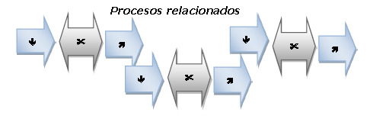
Procesos de la dirección de proyectos
Cuando existen procesos relacionados
*
Fuente: Pablo Lledó Director de proyectos: Cómo aprobar el examen PMP® sin morir en el intento. 2da ed. – Victoria, BC, Canadá: el autor, 2013

Slide 23
Procesos y Grupos de procesos
PMBOK® 6ta edición
49 procesos agrupados en…
5 categorías llamadas Grupos de Procesos de la dirección de proyectos

Slide 24
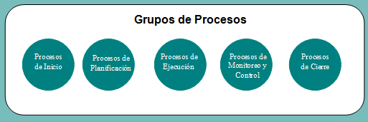
Grupos de procesos de Dirección de proyectos
Es un agrupamiento lógico de procesos de la dirección de proyectos para alcanzar objetivos específicos del proyecto.
Son independientes de las fases del proyecto.
Se agrupan en:

Slide 25
Grupos de procesos de Dirección de proyectos
Están vinculados por entradas y salidas especificas
El resultado de un proceso puede convertirse en la entrada de otro proceso que no esta necesariamente en el mismo Grupo de Procesos.

Slide 26
Grupos de procesos de Dirección de proyectos
  Grupo de Procesos de Inicio
    obtiene la autorización para iniciar el proyecto o fase.
PARA:
definir un nuevo proyecto o nueva fase
Acta de constitución
Notes:
Grupo de Procesos de Planificación
establece el alcance del proyecto,
refina los objetivos y
define el curso de acción requerido
para alcanzar los objetivos propuestos del proyecto.

Slide 27
Grupos de procesos de Dirección de proyectos
  Grupo de Procesos de Planificación
    establece el alcance del proyecto,
    refina los objetivos y
    define el curso de acción requerido
PARA:
alcanzar los objetivos propuestos del proyecto
plan para la dirección del proyecto.
Notes:
Grupo de Procesos de Planificación
establece el alcance del proyecto,
refina los objetivos y
define el curso de acción requerido
para alcanzar los objetivos propuestos del proyecto.

Slide 28
Grupos de procesos de Dirección de proyectos
  Grupo de Procesos de Ejecución.
    implemente el trabajo definido en el plan para la dirección del proyecto
PARA:
Satisfacer los requisitos del proyecto
Mayor cantidad de procesos

Slide 29
Grupos de procesos de Dirección de proyectos
  Grupo de Procesos de Monitoreo y Control.
    hacer seguimiento,
    analizar y regular:
      el progreso y
      el desempeño del proyecto,
PARA:
identificar áreas en las que el plan requiera cambios y para iniciar los cambios correspondientes.
retroalimentación continua
*
Notes:
Monitoreo Mide y supervisa regularmente el avance, a fin de identificar las variaciones respecto del plan de gestión del proyecto, de tal forma que se tomen medidas correctivas cuando sea necesario para cumplir con los objetivos del proyecto.

Slide 30
Grupos de procesos de Dirección de proyectos
  Grupo de Procesos de Cierre.
    verificar que los procesos definidos se han completado dentro de todos los Grupos de Procesos
    completar o cerrar formalmente el proyecto, fase o contrato.
PARA:
Establece formalmente que el proyecto o fase del mismo ha finalizado
Dejar por escrito las lecciones aprendidas
Notes:
Monitoreo Mide y supervisa regularmente el avance, a fin de identificar las variaciones respecto del plan de gestión del proyecto, de tal forma que se tomen medidas correctivas cuando sea necesario para cumplir con los objetivos del proyecto.

Slide 31
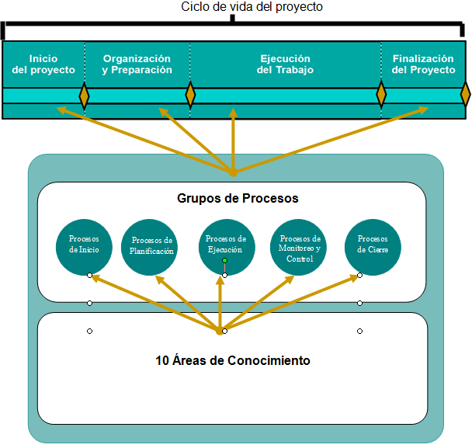
Áreas de conocimiento
Hay que conocer distintas áreas específicas de la dirección de proyectos.
En PMBOK® existen diez áreas del conocimiento

Slide 32
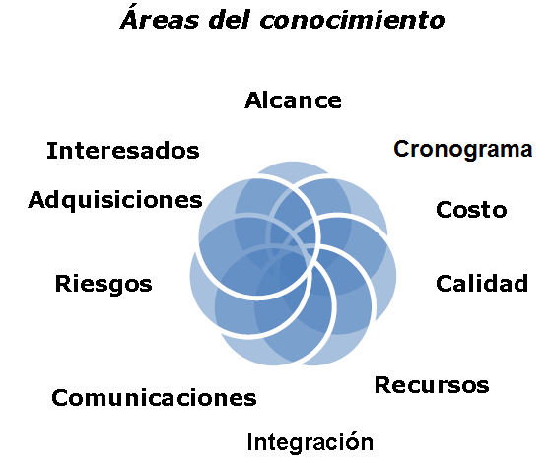
Áreas de Conocimiento
Estas áreas no son islas independientes entre sí
Garantizar que el proyecto incluye todo el trabajo requerido
Lograr la participación eficaz de los interesados
Administrar la finalización del proyecto a tiempo
Gestionar compra de los productos, servicios o resultados
Completar el proyecto dentro del presupuesto aprobado
Incorporar la política de calidad de la organización
Desde la planificación hasta su monitoreo
Garantizar que la información del proyecto sean oportunos y adecuados
Gestionar los recursos necesarios
Coordinar los diversos procesos
*
Fuente: Pablo Lledó Director de proyectos: Cómo aprobar el examen PMP® sin morir en el intento. 2da ed. – Canadá: el autor, 2013

Slide 33
Áreas de conocimiento
En función de:
  la naturaleza del proyecto
  los recursos de los que se dispongan,
podrá existir un equipo específico para alguna de las áreas
Las características o necesidades específicas del proyecto podrán requerir una o más áreas adicionales. Por ejemplo:
  Gestión financiera,
  Gestión de seguridad
  Gestión de salud, etc.

Slide 34
Repasemos
Los procesos (49)
Plantean entradas, herramientas, técnicas y salidas
Los Grupos de Procesos (5)
Describen las tareas que el director del proyecto y el equipo necesita hacer
Los procesos también se categorizan por Áreas de Conocimiento (10).

Slide 35
Aclaraciones - Procesos
Aplicar todos los procesos en cada proyecto no es necesario,
Los procesos a implementar dependerán de:
  el contexto,
  el tipo de proyecto,
  los recursos de la empresa,
  etc.

Slide 36
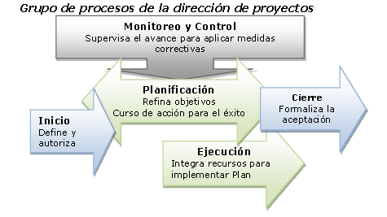
Aclaraciones - Grupos de procesos
Existe una fuerte interrelación entre todos los grupos de procesos
*
Fuente: Pablo Lledó Director de proyectos: Cómo aprobar el examen PMP® sin morir en el intento. 2da ed. – Canadá: el autor, 2013
Notes:
No son independientres

Slide 37
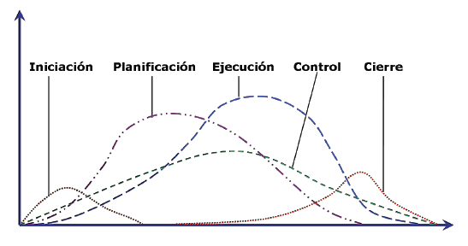
Aclaraciones - Grupos de procesos
Están relacionados por los resultados que producen
*
[PMBOK®]
Notes:
No es necesario que terminen todos los procesos de inicio para comenzar con los procesos de planificación.
No se pretende haber finalizado con la planificación para comenzar con la ejecución, ya que el plan perfecto no existe.
Serán las continuas lecciones aprendidas de la ejecución, monitoreo y control las que seguirán perfeccionando el plan de gestión.
Los procesos de monitoreo y control se superponen con el resto de los procesos
Desde el inicio del proyecto debe haber monitoreo y control.
El grupo de procesos de cierre suele superponerse con la planificación, ejecución, monitoreo y control

Slide 38
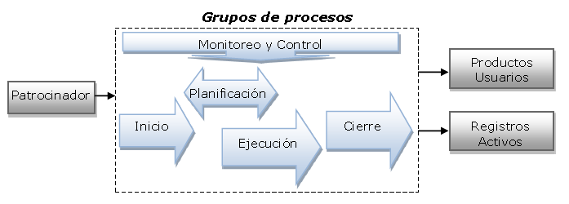
Atención
No confundir el ciclo de vida del proyecto con los cinco grupos de procesos.
*
Fuente: Pablo Lledó Director de proyectos: Cómo aprobar el examen PMP® sin morir en el intento. 2da ed. - Canadá: el autor, 2013

Slide 39
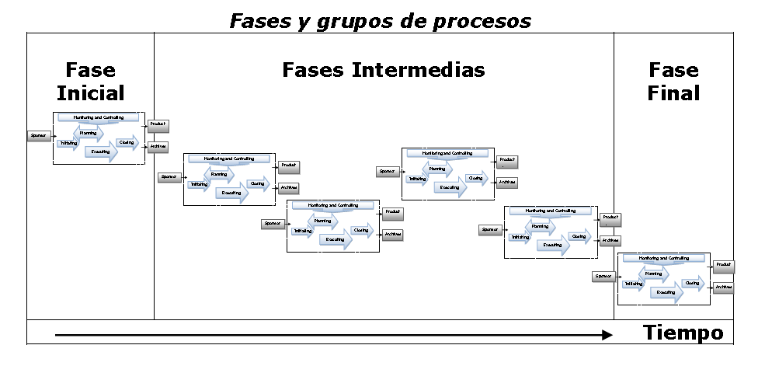
Atención
Cada fase del ciclo de vida del proyecto puede ser considerada como un proyecto. Todo proyecto requiere procesos.
En grandes proyectos los cinco grupos de procesos se repiten para cada fase del proyecto
Fuente: Pablo Lledó Director de proyectos: Cómo aprobar el examen PMP® sin morir en el intento. 2da ed. – Canadá: el autor, 2013

Slide 40
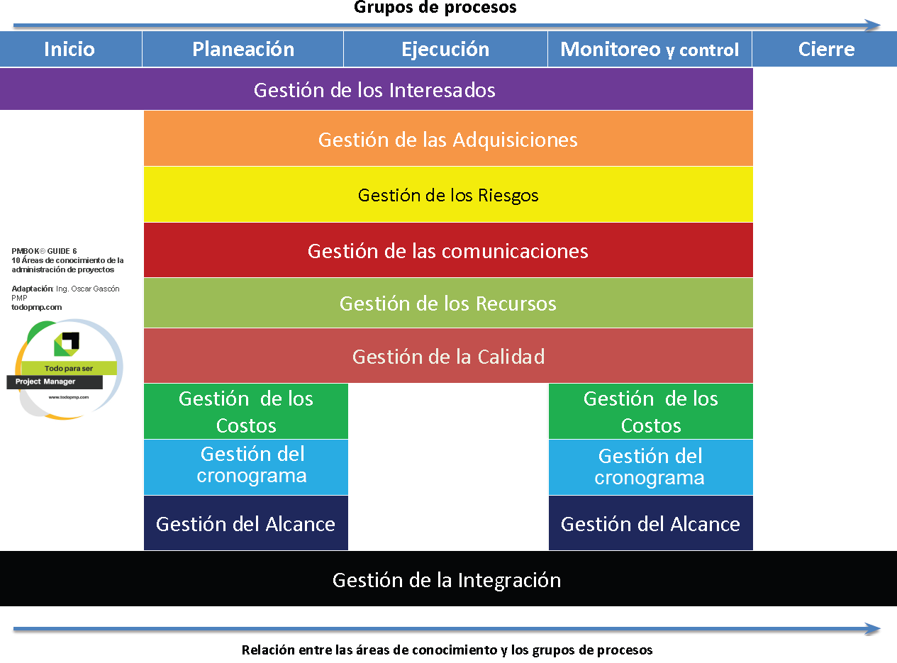
Identificar a los interesados
Desarrollar el acta de constitución del proyecto
*

Slide 41
Grupos de procesos y áreas de conocimiento
Cantidad de procesos distribuidos entre las distintas áreas del conocimiento
 | Inicio | Planificación | Ejecución | Monitoreo y control | Cierre
Integración | 1 | 1 | 2 | 2 | 1
Alcance |  | 4 |  | 2
Cronograma |  | 5 |  | 1
Costos |  | 3 |  | 1
Calidad |  | 1 | 1 | 1
Recursos |  | 2 | 3 | 1
Comunicaciones |  | 1 | 1 | 1
Riesgos |  | 5 | 1 | 1
Adquisiciones |  | 1 | 1 | 1
Interesados | 1 | 1 | 1 | 1
 | 2 | 24 | 10 | 12 | 1
*

Slide 42
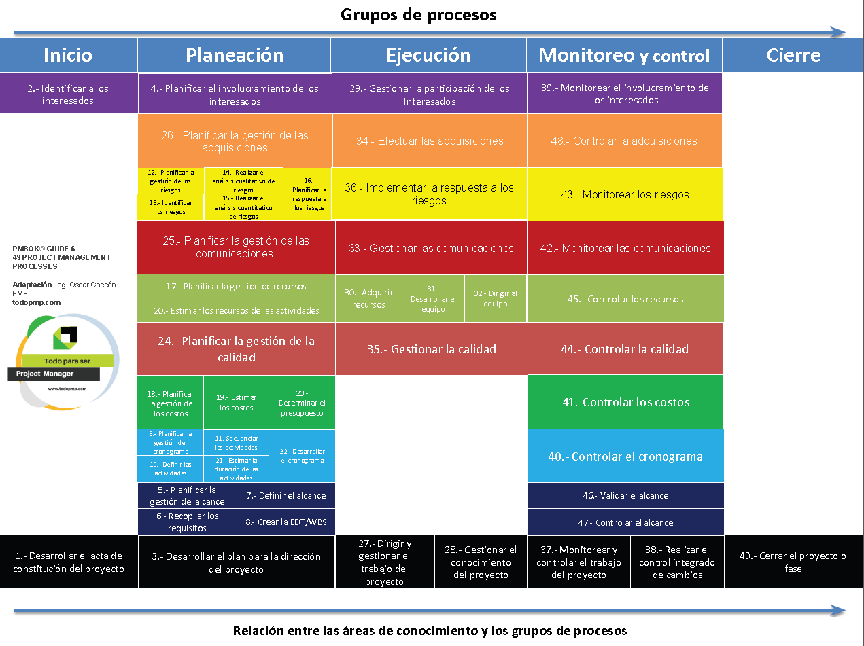
Unidad 4
Unidad 6
Unidad 2
Unidad 5
Unidad 2
Unidad 3
Unidad 3
Unidad 2
Unidad 6
*

Slide 43
Bibliografía
Libros
[PMBOK®] Guía de los FUNDAMENTOS PARA LA DIRECCIÓN DE PROYECTOS (Guía del PMBOK®) 6ª Edición - ISBN: 978-1-62825-194-4. Project Management Institute, Inc. Año 2017. Pennsylvania - EE.UU. Sitio web: www.PMI.org.
[Lledó] Lledó, P. DIRECTOR DE PROYECTOS: CÓMO APROBAR EL EXAMEN PMP® SIN MORIR EN EL INTENTO 2ª Edición. Editorial: El autor. Año 2013. Canadá, Victoria ISBN: 978-1-4907-1166-9.
Citas bibliográficas
Connectamericas.com. https://connectamericas.com/sites/default/files/Fundamentos%20PMBOK® %206ta%20Edici%C3%B3n%20-%20PM4R%20Cloud.pdf
PMI fact file. Revista PMI today. Fecha: 20 septiembre 2020. www.PMI.org.
EALDE, Business School. https://www.ealde.es/areas-conocimiento-PMBOK® / diciembre 2020

Slide 44
Preguntas
Tarea: Realizar lección y coloquio de la Unidad 1
Próxima clase: Gestión del Alcance
Notes:
Ediciones
6 básica
7 enfoque necesita la 6
Incorporar la 7 para completar
Flor áreas conocimiento
Todo..vamos a ver mas adelante en el contenido del programa en la materia

Slide 45
Fin

Slide 46
Adaptación - Tailoring
Por lo general, los directores de proyecto aplican una metodología para la dirección de proyectos en su trabajo.
Una metodología es un sistema de practicas, técnicas, procedimientos y normas utilizado por quienes trabajan en una disciplina.
Recordemos….¿PMBOK® es una metodología?
NO
¿Por qué?
PMBOK® y El Estándar para la Dirección de Proyectos identifican el subconjunto de fundamentos para la dirección de proyectos generalmente reconocido como buenas prácticas.

Slide 47
Adaptación
¿Porqué es necesaria?
  Porque cada proyecto es único
  Porque no todos los procesos, herramientas, técnicas, entradas o salidas identificados en la Guía del PMBOK® son necesarios en cada proyecto.

Slide 48
Adaptación
Debe abordar las restricciones contrapuestas de:
  alcance,
  cronograma,
  costo,
  recursos,
  calidad y
  riesgo.
La importancia de cada restricción es diferente para cada proyecto,
El director del proyecto adapta el enfoque para gestionar estas restricciones en base a:
  el entorno del proyecto,
  la cultura de la organización,
  las necesidades de los interesados
  si el cliente del proyecto es interno o externo a la organización.
  y otras variables.

Slide 49
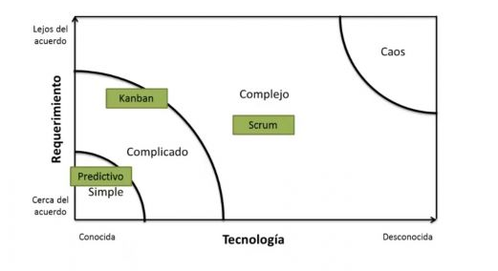
Adaptación
Da lugar a enfoques predictivos versus ágiles, iterativos, adaptativos, híbridos,…
Depende del grado de definición e incertidumbre del proyecto. Por ejemplo según la matriz Stacey [2]
[2] Alvarez Blum, F. Metolologías de trabajo. Fecha: mayo 8, 2019.
Sitio web: https://www.no-do.mx/page/metolologias-de-trabajo.

Slide 50
Adaptación
La Sexta Edición ha incluido una subsección llamada Consideraciones para Entornos Adaptativos al inicio de las 10 Secciones de áreas de conocimiento.
Algunas herramientas y técnicas específicamente ágiles se han introducido en la Guía del PMBOK® , tales como iteraciones o sprints, y planificación de iteraciones.

Slide 51
Apendice 3: Ágiles
Integrar la perspectiva ágil en el proceso de tailoring:
  Conocer PMBOK®
  Conocer conceptos esenciales de agilismo: manifiesto ágil + roles + metodologías
  Saber delimitar para cada área de conocimiento del PMBOK® que se entiende por agilismo y hasta dónde se puede llegar

Slide 52
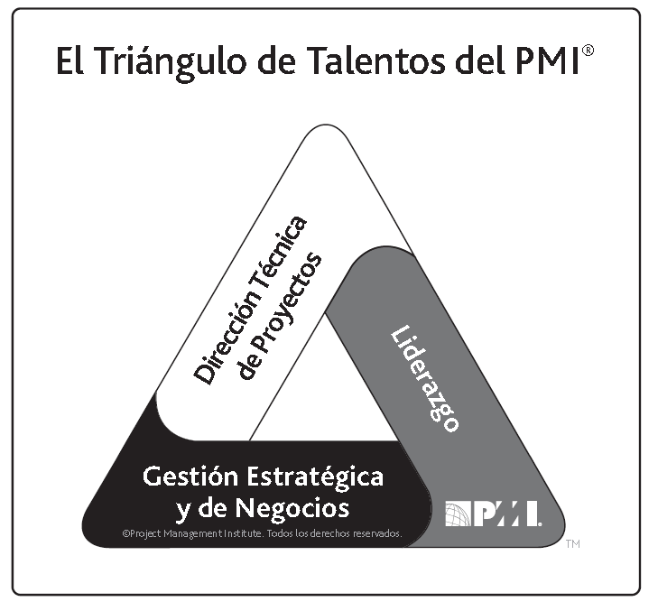
Habilidades del director de proyecto
Triangulo de Talentos del PMI®

Slide 53
Competencias del director de proyecto
Dirección técnica de proyectos. Los aspectos técnicos de desempeñar el rol propio.
Liderazgo. Ayuda a guiar, motivar y dirigir un equipo.
Gestión Estratégica y de Negocios. La pericia en la industria y la organización mejora el desempeño y entrega de mejor manera los resultados del negocio

Slide 54
Competencias del director de proyecto
Si bien las habilidades de dirección técnica de proyectos son esenciales
Las organizaciones están buscando habilidades adicionales de liderazgo e inteligencia de negocios.
Para ser los mas eficaces, los directores de proyecto necesitan contar con un equilibrio de estos tres conjuntos de habilidades

Slide 55
Código de ética
El Código de Ética y Conducta Profesional se divide en secciones que contienen normas de conducta que se corresponden con los cuatro valores identificados como los más importantes para la comunidad de la dirección de proyectos
Se solicitó a profesionales de la comunidad global de la dirección de proyectos que identificaran los valores que conformaban el fundamento de su toma de decisiones y que guiaron sus actos. Los valores que la comunidad global de la dirección de proyectos definió como más importantes fueron: responsabilidad, respeto, equidad y honestidad. Este Código se sustenta en estos cuatro valores

Slide 56
CAPÍTULO 2. RESPONSABILIDAD
Por responsabilidad se hace referencia a nuestra obligación de hacernos cargo de las decisiones que tomamos y de las que no tomamos, de las medidas que tomamos y de las que no, y de las consecuencias que resultan.

Slide 57
CAPÍTULO 3. RESPETO
Respeto es nuestro deber de demostrar consideración por nosotros mismos, los demás y los recursos que nos fueron confiados. Estos últimos pueden incluir personas, dinero, reputación, seguridad de otras personas y recursos naturales o medioambientales.
Un ambiente de respeto genera confianza y excelencia en el desempeño al fomentar la cooperación mutua: un ambiente en el que se promueve y valora la diversidad de perspectivas y opiniones.

Slide 58
CAPÍTULO 4. EQUIDAD
Equidad se refiere a nuestro deber de tomar decisiones y actuar de manera imparcial y objetiva. Nuestra conducta no debe presentar intereses personales en conflicto, prejuicios ni favoritismos.

Slide 59
CAPÍTULO 5. HONESTIDAD
Honestidad es nuestro deber de comprender la verdad y actuar con sinceridad, tanto en cuanto a nuestras comunicaciones como a nuestra conducta.

Slide 60
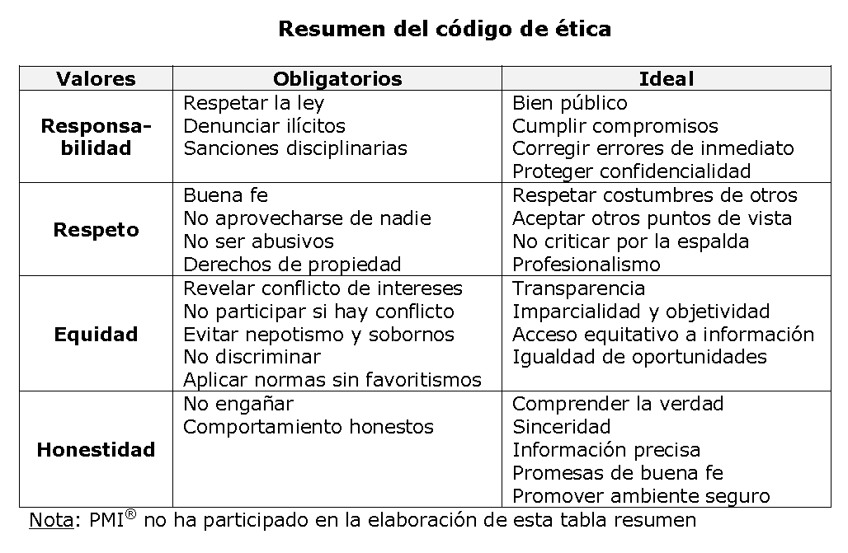
Fuente: Pablo Lledó Director de proyectos: Cómo aprobar el examen PMP® sin morir en el intento. 2da ed. – Victoria, BC, Canadá: el autor, 2013

Slide 61
Res.350-CS-87. concurso Adjunto regular
35 a 50 minutos

